Slide 1
线段树算法

Slide 2
线段树
先拿几道思维题练练手

Slide 3
线段树
洛⾕ P3801 红⾊的幻想乡
n*m(n, m <= 105)的矩形区域中，进⾏如下两个操作： 1 x y : 蕾⽶莉亚站在坐标(x,y)的位置向四个⽅向释放⽆限⻓的 红雾，当两个红雾相遇在同⼀点，则会沉降消失。 2 x1 y1 x2 y2 : 询问左上点为(x1,y1)，右下点为(x2,y2)的矩 形范围内，被红雾遮盖的地区的数量

Slide 4
线段树
⼀块n*m⼦矩阵中，施加 过红雾的⾏数为x、列数 为y，则相遇抵消的点数 为x*y, 则红雾覆盖的点 数为 x*m + y*n - 2*x*y。

Slide 5
线段树
洛⾕ P2824 [HEOI2016/TJOI2016]排序
给出⼀个1到n的全排列，现在对这个全排列序列进⾏m次局部排序， 排序分为两种：
1:(0,l,r)表示将区间[l,r]的数字升序排序；
2:(1,l,r)表示将区间[l,r]的数字降序排序。
最后询问第q位置上的数字。 n, m <= 10^5

Slide 6
线段树
做法是⼆分答案！ ⼆分q点的答案ans，原序列中⼩于等于ans的看成0，⼤于ans的看 成1，这样区间排序就变成区间求和然后区间修改了！

Slide 7
线段树
洛⾕ P4198 楼房重建
⻓度为n的序列a，a[i]表示楼房⾼度，⽀持单点修改，查询从(0, 0)可以看到多少栋楼房。（如果这栋楼房上任何⼀个⾼度⼤于0的点 与(0,0)的连线没有与之前的线段相交，那么这栋楼房就被认为是可 ⻅的。）

Slide 8
线段树
⾸先，把所有的⾼度a[i]除以坐标i，得到从(0,0)望过去的直线斜 率，判断楼与楼是否遮挡直接⽐较斜率⼤⼩即可。
ans[k]表示节点k区间中的“单调递增序列”⻓度（从左到右能看到 的楼的数量）。
考虑由左右⼉⼦的ans求出⽗亲节点的ans。
左⼉⼦的ans都可以对⽗亲节点的ans做出贡献，⽽右⼉⼦的ans则 可能已经被左⼉⼦中的楼遮挡。设左⼉⼦最⼤斜率为h，若能⽤ calc(k, h)求出节点k区间中⼤于h的楼的“单调递增序列”⻓度，则 ans[k] = ans[k<<<<1])

Slide 9
线段树
那么如何写这个calc(k, h)函数呢？ 还是分情况讨论：
1. 若左⼦树中没有⼤于h的，则返回calc(k<<1|1,h)
2. 若左⼦树中有⼤于h的，则calc(k<<1,h)全部对calc(k, h)有 贡献；右⼦树对ans[k]贡献的答案中都是⼤于h的楼房，则这个 答案（ans[k] - ans[k<<1])全部对calc(k, h)有贡献，返 回的就是calc(k<<1,h)+ans[k] - ans[k<<1]
这样调⽤⼀次calc()函数复杂度是O(log n)，总共调⽤O(log n) 次，总复杂度O(nlog2n)。

Slide 10
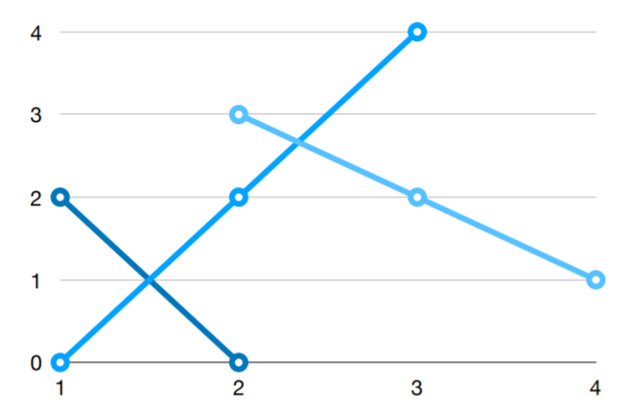
李超线段树
李超线段树
⽤于解决区间添加⼀次函数、单点查询所有⼀次函数最⼤ 值的问题。

Slide 11
李超线段树
洛⾕ P4097 [HEOI2013]Segment
要求在平⾯直⻆坐标系下维护两个操作： 1. 在平⾯上加⼊⼀条线段。记第 i 条被插⼊的线段的标号为 i 2. 给定⼀个数 k, 询问与直线 x = k 相交的线段中，交点最靠上 的线段的编号。

Slide 12
李超线段树
维护⼀个线段树，线段树每个节点维护对应区间的“优势线段”，即 区间中点对应值最⼤的线段。
当在⼀个节点上添加⼀条线段时，分情况讨论：
1. 当新线段完全被原优势线段覆盖时，新线段没⽤，不做修改； 2. 当新线段完全覆盖原优势线段时，原优势线段没⽤，将整个⼦树 优势线段改为新线段；
3. 当两者有交点时，新优势线段为两者中中点对应值较⼤的⼀条， 另⼀条递归添加到交点所在的⼀侧⼉⼦中。

Slide 13
李超线段树
写着写着可以发现——这个标记可以永久化。
标记永久化：标记不进⾏下传，查询某⼀点时，取根到该叶⼦路径 上所有标记的最优值。

Slide 14
动态开点线段树
我们来观察一下普通线段树的左儿子和右儿子的表示方法：
左儿子：p<<1
右儿子：p<<1|1
这样，虽然我们可以直接算出左右儿子，比较方便，但是，这样也浪费了大量的空间。
链式储存法，即对一个节点维护其左右儿子的编号，指向它的左右儿子。这样，只有当访问某个节点时，我们才需要建立该节点，减小了空间。

Slide 15
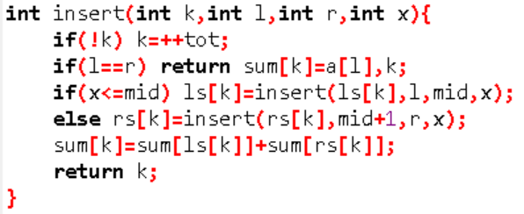
动态开点线段树
单点修改

Slide 16
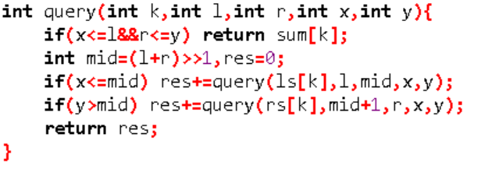
动态开点线段树
区间查询

Slide 17
可持久化线段树（主席树）
顾名思义非常持久
对于一个经过m次修改操作的线段树，可持久化线段树能维护其所有的m个历史版本。

Slide 18
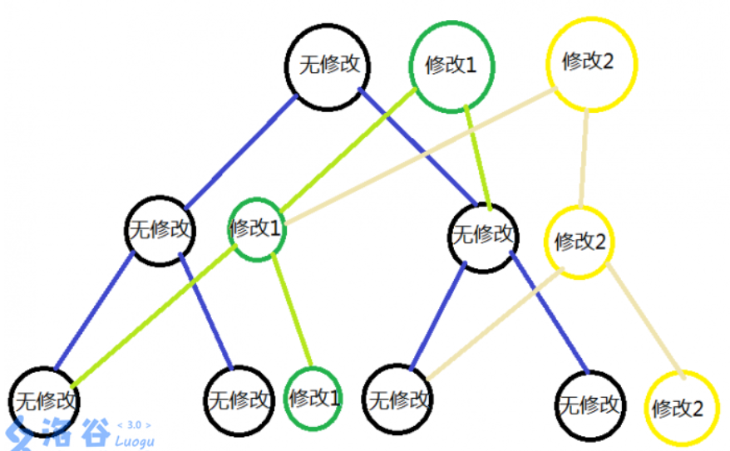
可持久化线段树（主席树）
我们发现，每次修改只会修改线段树中的logn个节点，因此我们可以只对这logn个点开新节点，其余沿用旧树上的点

Slide 19
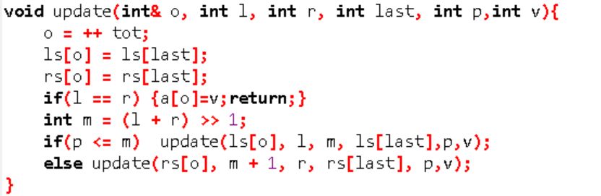
可持久化线段树（主席树）
单点修改
查询无区别

Slide 20
可持久化线段树（主席树）
静态区间第k小
给定n个数的序列，m次查询区间[l,r]的第k小值
n,m<=2e5

Slide 21
可持久化线段树（主席树）
权值数组：一个数组a满足ai = 值为i的数的个数
权值线段树：维护权值数组的线段树
假如我们获得了[l,r]的权值线段树，查询时若左儿子区间和>=k则递归左儿子，若<k则递归右儿子即可
如何求[l,r]的权值线段树
可持久化线段树维护Ti=[1,i]的权值线段树
Tr-Tl-1即为[l,r]的权值线段树

Slide 22
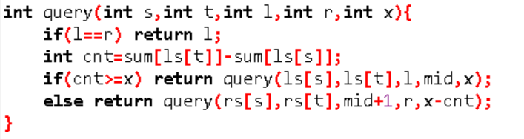
可持久化线段树（主席树）
查询

Slide 23
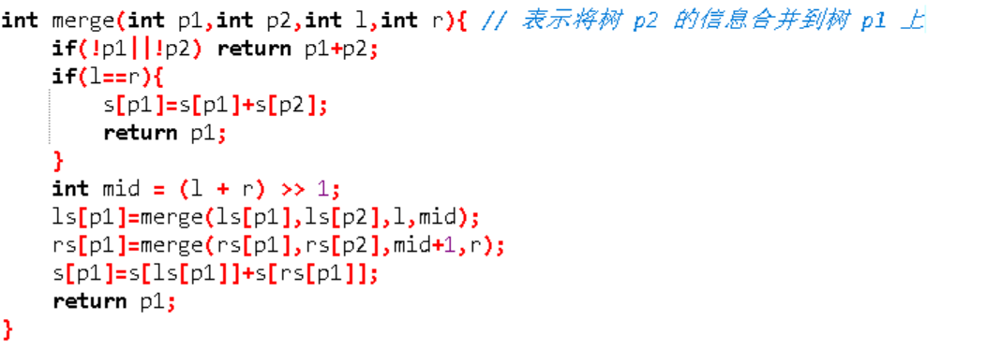
线段树合并
将两棵动态开点线段树合并到一起（对应位置相加）
如果一方对应位置没有点的话就用另一方的，都有就递归下去
复杂度O(min(n1,n2))

Slide 24
线段树合并
启发式合并
定义：将n个集合{a1}{a2}…{an}两两合并至一个集合{a1,a2,…,an}，合并集合A，B时，将较小的集合中的元素一个个插入到较大集合中，单次复杂度为min(size(A),size(B))
复杂度： O(nlogn)
证明：每个数在跟比它所在集合更大的集合合并时会产生1的贡献，所在集合大小至少翻一倍，最多产生logn次贡献。

Slide 25
线段树分治
黑科技
用于解决一些插入容易实现而删除难以实现的问题
用一个log的代价将问题转化成只有插入

Slide 26
线段树分治
一个n个节点的图,m次操作，每次插入一条边，删除一条边。Q次查询，每次查询图是不是二分图。
n,m<=1e5

Slide 27
线段树分治
线段树分治实际上是一种维护时间区间的数据结构，同样是利用线段树的分治性，让复杂度保证在了log级别。
开一颗维护操作时间的线段树，我们考虑如何维护一个操作影响的时间区间。假设一个操作影响的时间是[L,R]，将其呈现在线段树上就会变成log段影响区间，那么对于一个询问，我们只要在线段树上找这个询问所在时间点，把根到叶子路径上的所有影响计算一遍，就能得出这个询问的答案。
每次递归整棵线段树，到达一个节点时执行该节点上的所有操作，离开时撤销。

